Slide 1
FRAUD DETECTIVES
第十一届华为 ICT 大赛创新赛 · 赛题 2 · 多智能体协同
反诈侦探团
MULTI-AGENT FRAUD INVESTIGATION
一群互相核对的 AI，只指认证据撑得住的人
基于华为云 AgentArts 的多智能体诈骗团伙研判系统
宁可放过，绝不冤枉
每条指认都挂证据编号 · 证据不够交人工
演示数据均为合成数据 · 系统只读，冻结与报警仅作模拟

Slide 2
01 · 场景定位 SCENARIO
02
一起报案：一句"我被骗了"，背后是成百上千条记录
受害人只记得一句话术、一个账号。
研判员要面对的，是三类系统里散落的全部痕迹。
资金流水
通话详单
研判员的今天
接案
调单
翻流水
手工画图
出报告
手工关系图
慢 · 易漏 · 难复核
聊天记录
证据分散在通话、流水、聊天三套系统里，
靠人来回翻、手工拼。团伙拆得越散，
钱骡和洗钱账户藏得越深，越难串回全貌。
02
研判的本质，是在海量记录里把一个被拆散的团伙重新拼回来

Slide 3
02 · 形势数据 CONTEXT
03
电诈仍是高发犯罪：防线全力运转，研判压力有增无减
25.8 万起
36 亿次
2170.7 亿元
674.7 万
2025 年全国侦破
电信网络诈骗案件
2025 年拦截诈骗电话
另拦截诈骗短信 33 亿条
2025 年紧急止付
涉诈资金
2025 年见面劝阻
人次
高发手法：十类剧本占全部电诈案件的 85%
刷单返利 · 发案最高
发案占比 25%
虚假网络投资理财 · 损失最大
损失占比约 40%
百万级、千万级损失案件多属虚假投资理财类；冒充客服、冒充公检法等剧本持续翻新。
自 2025 年 10 月起，全国电诈发案已连续 8 个月同比下降，但案件仍然多发高发。
破获量仍在高位
03
2024 年破获 29.4 万起 → 2025 年侦破 25.8 万起，单案背后都是一个待拆解的团伙网络
来源：公安部新闻发布会（2026-01-08）、湖南省公安厅转载通报、公安部刑侦局发布会（2026-06-12）、央视网（2025-06-16）

Slide 4
03 · 产品来源 ORIGIN
04
产品从哪里来：一条"互相核对"的思路
① 赛题命题
② 一线痛点
③ 关键洞察
④ 产品成形
华为 ICT 创新赛赛题 2：
用智能体解决生活生产具体问题，鼓励「行业赋能 × 多 Agent 协同」。
反诈研判证据散在三类系统，人工串并慢；
且误判一个正常人的代价极高。
话术、资金、通信各自都不足以定案，
必须交叉印证才敢指认。
六个 AI 侦探分工办案，
审判官把守证据关，
证据不够就交人工。
不是给研判流程加一个 AI 问答框，
而是把「互相核对」的办案方法本身交给一群 AI 来执行
04

Slide 5
04 · 用户与痛点 USERS & PAINS
05
谁在用，痛在哪
目标用户
需求痛点
01
证据分散，靠人工串
公安反诈专班研判员
通话、流水、聊天分属不同系统，研判员来回翻记录、手工画关系图
主攻场景
接案后的串并分析、团伙成员研判、
证据链梳理与报告复核
02
团伙拆得越散，越难定
话务、钱骡、洗钱账户层层隔离，最难的是把外围角色拼回团伙全貌
银行反诈中心分析员
延伸场景
03
不敢错
涉案账户关联排查、可疑资金链路复核、
风控名单的证据化整理
冤枉一个正常商户的代价远高于漏掉一个，每条结论都必须可解释、可复核
05
说明：一线研判耗时、串案率等量化指标待真实用户访谈补充，本页不臆造数字；用户分层依据项目场景定义文档（docs/11）。

Slide 6
05 · 方案总览 SOLUTION
06
一句话：六个 AI 侦探，从一起报案挖出整个团伙
六智能体协作
输入 INPUT
输出 OUTPUT
接案员 · 话术分析师 · 资金追踪员
通信关联员 · 图谱合成员 · 审判官
分头调查 → 交叉印证 → 审判把关
一起报案
报案描述 + 可疑联系方式
研判报告 + 可交互证据图谱
每条指认可点开查原始记录
每条指认挂记录编号
可在数据源逐条核查
证据不够，转人工
两轮补查仍不足即交出
只读不执行
冻结/报警仅模拟，人拍板
06
把「手工画关系图」变成「审核一张带证据编号的关系图」

Slide 7
06 · 核心创新 INNOVATION
07
为什么必须是多智能体，而不是一个大模型
制衡：审判官专门挑错
单个 AI 很难真正否定自己；独立审判官角色逐条核验引用，
对不上就打回重查，超过轮数上限转人工。
话术证据
资金证据
反例：单看资金，他像个"钱骡"
交叉印证
才敢指认
一位小店老板一天几十笔小额收款，资金特征酷似归集账户；
叠加话术与通信两路证据后，被系统正式排除——
小额、多付款人、有进货支出，属正常经营流水。
一个 AI 会猜，
一群互相核对的 AI 才敢指认。
通信证据
三类证据各自都不足以定案；分工也对应真实流程——
查钱的、查通信的、看话术的，本来就是不同的人。
07

Slide 8
07 · 编排设计 ORCHESTRATION
08
六个智能体：并行侦查，审判收口
话术分析师
剧本类型识别
接案员
结构化案情
资金追踪员
资金链路拆解
图谱合成员
合并证据成图
审判官
核验每条引用
通过 / 打回 / 转人工
研判报告
+ 证据图谱
通信关联员
通联网络还原
打回补查：单一来源 SINGLE_SOURCE / 引用无关 NOT_DIRECT
第 2 轮仍不足 → 转人工（MAX_ROUNDS = 2）
08
实线：正常证据流 虚线：打回回路 并行侦查对应真实研判分工，审判官独立于所有侦查角色，裁决规则可程序复算。

Slide 9
08 · 技术架构 ARCHITECTURE
09
判案不交给模型：平台编排层 + 确定性工具层
平台编排层 · 华为云 AgentArts
为什么这么分层
· 六个角色与工作流搭建在 AgentArts 多智能体模式上
· 平台负责调度与对话编排，角色间以结构化结果交接
· 本地规则基线 v0.3.1-r7 保留，作对照与演示兜底
模型擅长调查和写理由，
但不擅长"保证每条引用是真的"。
把指认的放行权交给确定性工具：
编号查得到、类别够两类、
且与本人直接相关，才算数。
只读调用 · 逐条带编号返回
模型负责侦查，
工具负责放行。
自研工具层 · 只读数据与确定性核验
· 只读数据接口双封装：API 插件（OpenAPI 3.0，仅 GET）+ 自定义 MCP
· 话术识别 Skill：5 类剧本判定，含"不该报警"难负例
· 证据核验做成确定性工具：编号存在性、证据类别、与本人相关性由程序裁决
进度说明：本地规则基线已跑通并完成评测；AgentArts 平台接线进行中，平台成绩待补。
09

Slide 10
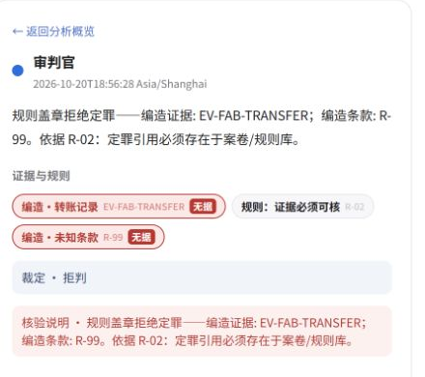
09 · 核心机制 EVIDENCE GATE
10
证据门禁：一条指认要过三道关
Ⅰ
覆盖 ≥ 2 类独立证据
实际规则核验结果
话术、资金、通信三类中至少两类互相印证；受害人陈述不计入独立证据
Ⅱ
每条引用都能按编号查到
引用必须是数据源里真实存在的记录编号，工具逐条核验，对不上即打回
Ⅲ
证据必须与本人直接相关
本人须是通话 / 转账 / 聊天的当事方或设备持有人；拿别人的证据指认，直接打回
10
故障注入测试：把"与本人无关的证据"故意喂给审判官，24 / 24 全部被 NOT_DIRECT 打回（本地规则基线 v0.3.1-r7，合成数据，2026-10-04）

Slide 11
10 · 方法创新 SYNTHETIC CITY
11
先造一座"合成城市"，让 agent 自己判，再和真相对照打分
① 生成城市
3000 居民 · 4 团伙 · 12 报案 · 8 干扰人物，生成时同步写出隐藏真相（gold）
为什么可信
自我判断 与 真相 的对照结果
· 评测城种子仅评测侧持有，开发期无人查看
· 对抗式自查：每轮专找"只看数据规律就能认出团伙"的漏洞，累计查出 21 项、修 19 项
· 同种子两次生成逐字节一致，成绩可复现
84 名团伙成员，指认对了
66 人
冤枉普通人
② agent 盲判
数据无种子、无 is_decoy 字段，agent 完全看不到答案，只能凭证据研判
0
干扰人物（专门埋的"像骗子的人"）被排除
4 / 4
证据不够的转人工（均为只有资金证据的钱骡）
18
③ 对照打分
指认结果与隐藏真相逐人比对：指对、漏判、误伤、转人工，全部量化
干扰人物与团伙调用同一套行为函数、参数同分布——他们"看起来很像骗子"，系统仍按真相标准全部排除，且引用都在其无罪证据里。
成绩不是自己说的，
是和真相对出来的。
11
口径：私有合成评测城，engine = rules-baseline，版本 v0.3.1-r7，2026-10-04；全部数据为程序生成的合成数据，不含任何真实个人信息。

Slide 12
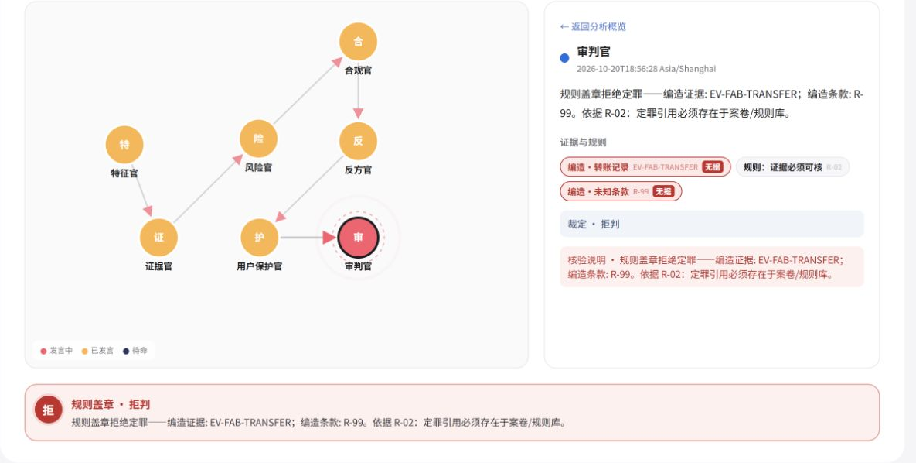
11 · 系统演示 DEMO
12
演示三幕：看得见证据长出来的过程
壹
破案直播
从一起报案出发，关系图一条线一条线浮现，支持时间轴回放与拖动。
贰
评委当受害人
现场输入一段可疑话术，系统判出剧本类型；服务不可用时明确提示，不静默失败。
叁
冤枉不了
同案一名干扰人物被正式排除、一名钱骡两轮只有资金证据被转人工——
这是与别家的分水岭。
12
项目真实运行截图：多角色分析与规则核验
合成案例回放，展示证据不足时的拒判结果

Slide 13
12 · 评测结果 EVALUATION
13
评测：84 名团伙成员，指认 66，冤枉 0
66 / 84
0
0
18
团伙成员被指认
直接相关口径
冤枉
误伤普通人为零
违规指认
引用全部过门禁
转人工
均为只有资金证据的钱骡
同一座评测城 · 新旧管线对比（合规口径收紧前后）
v0.3 旧管线
合规指认 48 · 违规指认 36
r7 现行版
合规指认 66 · 违规指认 0
我们主动把口径收紧：旧代码 36 条指认证据与本人不直接相关，属违规；新代码 0 违规，证据不够的 18 人全部交人工。
· 另外 3 座私有种子城复测，冤枉均为 0；SILENT_FAIL 0，碰到案件的 4 名干扰人物全部排除，引用均在其无罪证据内
· 话术识别（规则版）：公开集 14/17，私有集 19/30；故障注入测试：无关引用 24/24 全部打回
13
口径与边界：私有合成评测城（种子仅评测侧持有），engine = rules-baseline，版本 v0.3.1-r7，2026-10-04；合成数据。AgentArts 平台版成绩待补。

Slide 14
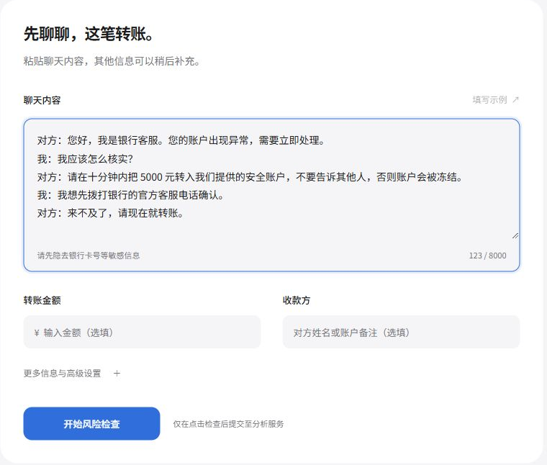
13 · 个人价值 FOR INDIVIDUALS
14
对每个人：转账之前，先让侦探团看一眼
先守护最容易被骗的三类人
项目真实输入界面
老年人
高危剧本：冒充公检法 · 冒充客服退款
场景：老人接到「你涉嫌洗钱，需转账到安全账户」的电话，子女把话术贴进来，系统判出冒充公检法剧本并给出提示。
大学生 · 职场新人
高危剧本：刷单返利——发案占比 25%，居十类之首
场景：被拉进「做任务返佣金」群，把群公告和私聊话术贴进来，命中「小额返利→大额垫付」特征即判刷单。
个体商户店主
高危剧本：冒充平台客服 · 虚假投资理财
场景：大促后接到「订单异常可理赔」电话，真假客服话术高度相似——系统按特征比对，给出高危 / 低危 / 证据不足结论。
示例对话已填入，点击检查后提交。
不碰账户，不代替用户操作。
14
同一个「互相核对」的内核，从研判台延伸到每个人的手机屏上

Slide 15
14 · 社会价值 FOR SOCIETY
15
对社会：误伤可测量，防线可复制
2025 年全国紧急止付涉诈资金 2170.7 亿元、拦截诈骗电话 36 亿次——每一次拦截背后都是一次研判。研判每快一分、每少一次误伤，都是真金白银。
对一线研判
对社会信任
未来改进方向
之前 跨三套系统翻记录，
手工画图，结论难以复核
· 每条指认可追溯到记录编号，全程可审计
· 误伤率可量化：合成城市评测冤枉 0，证据不足全部转人工
· 只读不执行，冻结与报警只做模拟，最终决定权在人
机构因此敢把 AI 放进真实流程
· 话术识别微调为盘古模型
· 指认附置信度与人工反馈回流
预期：召回升、转人工降，
冤枉 0 保持不变
之后 审核一张带编号的图，
点编号查原始记录，人只复核
应对海量数据：结构将这样改变
① 同步 → 异步事件流
侦查结论作为事件流入队列，多案并发研判，吞吐不再受单案时长限制
② 单案图 → 增量图谱
证据按实体增量落库，新报案直接挂在既有网络上，团伙跨案自然串并
③ 全量扫 → 双层检索
先索引召回候选记录，证据门禁只对候选集核验，成本随数据量近对数增长
15
系统交出证据，人保留决定权——这是能进真实研判流程的 AI

Slide 16
EVIDENCE FIRST
多智能体交叉印证 · 每条指认都有编号 · 证据不够就不指认
宁可放过，绝不冤枉
反诈侦探团 · 基于华为云 AgentArts 的多智能体诈骗团伙研判系统
华为 ICT 创新赛 · 赛题 2 ｜ 全部演示与评测基于合成数据
本地规则基线 v0.3.1-r7 已定版，AgentArts 平台版建设中

